Slide 1














































МОДЕЛЬ
РАЗВИТИЯ ВЕТРОВОЙ НАГРУЗКИ В СООТВЕТСТВИИ
С ПРОГНОЗОМ НА ТЕРРИТОРИИ КРАСНОДАРСКОГО КРАЯ
Notes:
1

Slide 2


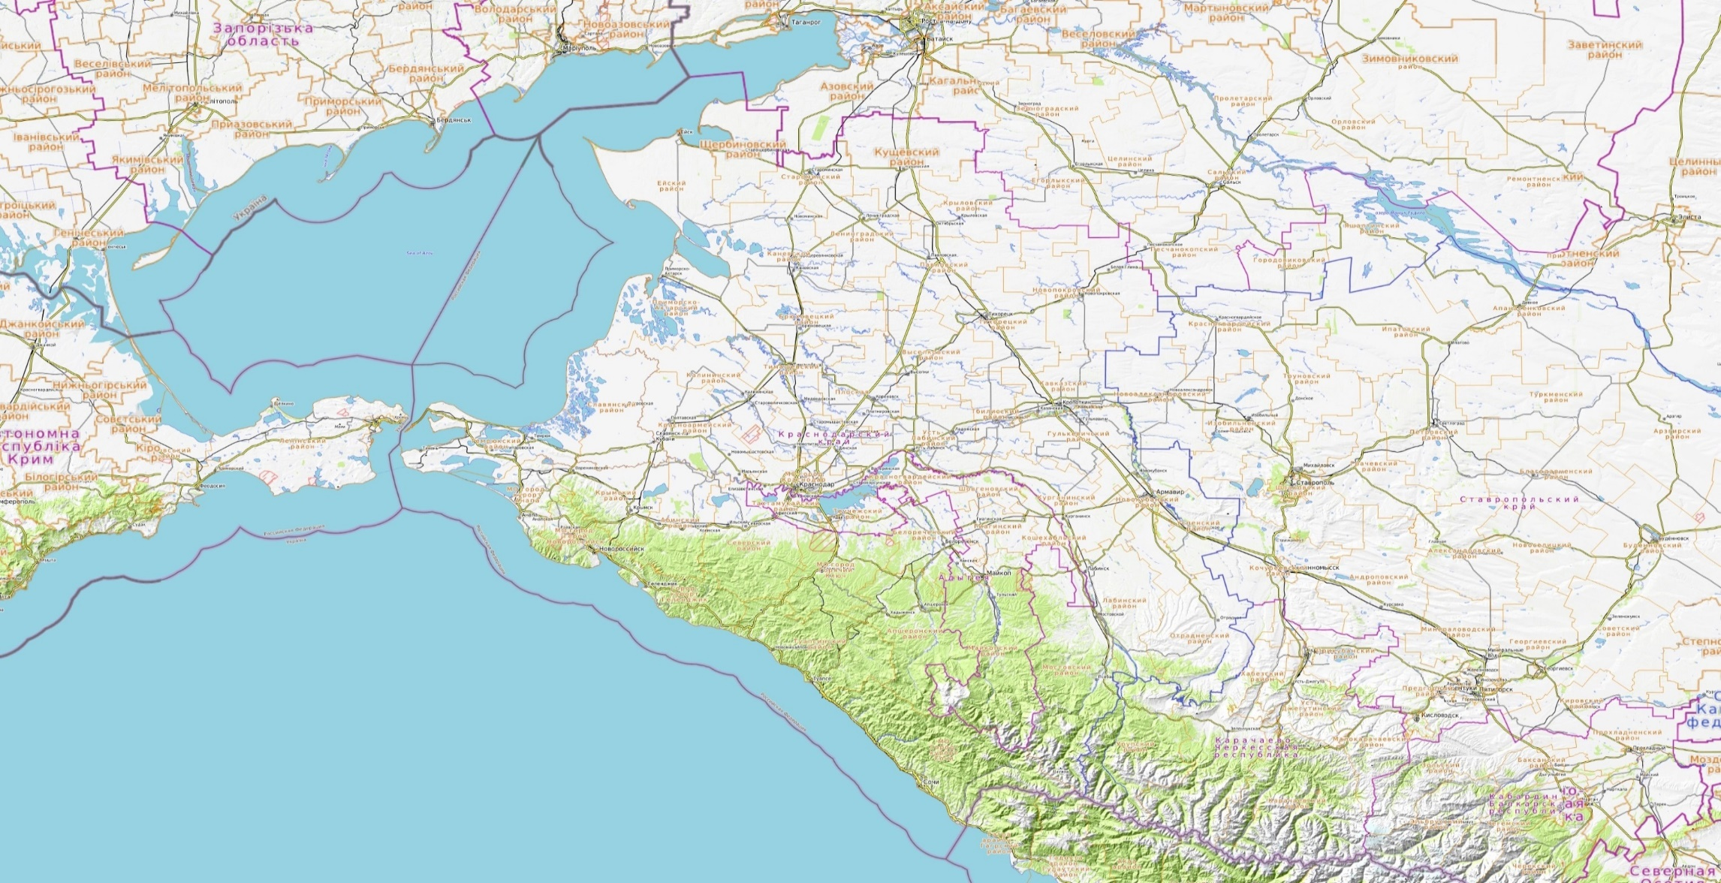
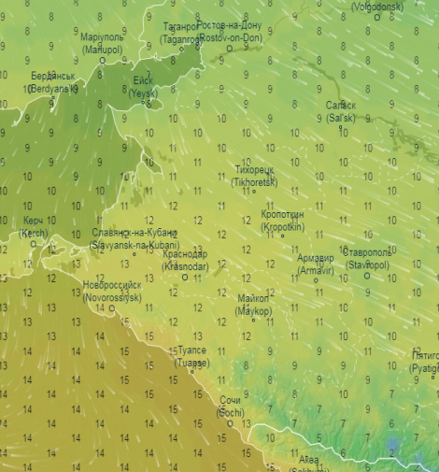

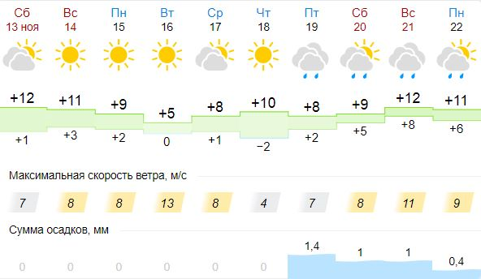
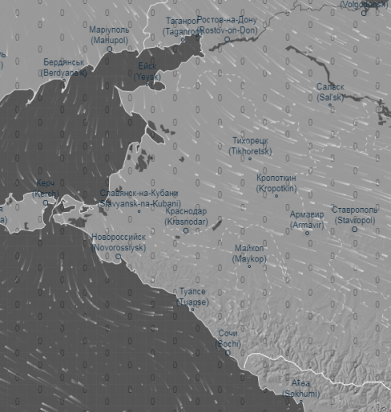
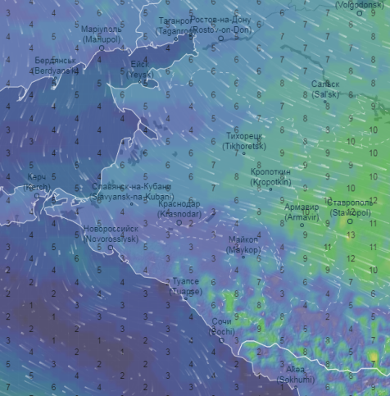
МЕТЕОРОЛОГИЧЕСКАЯ ОБСТАНОВКА НА ТЕРРИТОРИИ КРАСНОДАРСКОГО КРАЯ НА ПРЕДСТОЯЩИЙ ПЕРИОД
(с использованием АИУС РСЧС, Гисметео, Windy, Ventusky, САЦ Минэнерго)
Прогноз температуры
По Краснодарскому краю: малооблачно. Без осадков. Ночью и утром местами туман. Ветер северо-западный с переходом на северо-восточный 3-8 м/с, днем 5-10 м/с, местами порывы 11-13 м/с. Температура воздуха ночью +3…-2°, в южной половине края 0…+5°; днем 7…12°, местами в южной половине края до 14°.
В горных районах: ночью +1…-4°, днем 6…11°.
На Черноморском побережье: малооблачно. Без осадков. Ветер северо-восточный 6-11 м/с, местами порывы 15-17 м/с. Температура воздуха ночью 4…9°, днем 12…17°.
По г. Краснодару: малооблачно. Без осадков. Ветер северо-западный с переходом на северо-восточный 3-8 м/с, днем 5-10 м/с. Температура воздуха ночью 1…3°, днем 10…12°.
Щербиновский
Кущевский
Щербиновский
Кущевский
Ейский
Староминский
Ейский
Староминский
Прогнозируемая метеообстановка
Крыловский
Крыловский
Ленинградский
Ленинградский
Каневский
Павловский
Каневский
Павловский
Белоглинский
Новопокровский
Прогноз выпадения осадков
Новопокровский
Приморско-Ахтарский
Приморско-Ахтарский
Брюховецкий
Брюховецкий
Тихорецкий
Белоглинский
Тихорецкий
Калининский
Выселковский
Калининский
Тимашевский
Выселковский
Тимашевский
Кореновский
Кавказский
Славянский
Кореновский
Кавказский
Славянский
Тбилисский
Красноармейский
Тбилисский
Красноармейский
Гулькевичский
Темрюкский
Динской
Усть-Лабинский
Гулькевичский
Темрюкский
Динской
Усть-Лабинский
Новокубанский
г. Краснодар
Новокубанский
МО г. Анапа
Крымский
МО г. Краснодар
Курганинский
МО г. Армавир
г. Анапа
Крымский
Курганинский
г. Армавир
Абинский
Абинский
МО г. Новороссийск
Успенский
г. Новороссийск
Абинский
Успенский
Северский
Белореченский
Северский
Белореченский
МО г. Горячий Ключ
Прогноз порывов ветра
г. Горячий Ключ
МО г. Геленджик
Лабинский
г. Геленджик
Лабинский
Апшеронский
Апшеронский
Отрадненский
Туапсинский
Отрадненский
Туапсинский
Мостовский
Условные обозначения
Мостовский
Муниципальные образования, в которых прогнозируется усиление ветра
до 6-12 м/с
Черное море
г. Сочи
Северский
Муниципальные образования, в которых прогнозируется усиление ветра
до 13-17 м/с
МО г. Сочи
КАРАЧАЕВО-ЧЕРКЕССКАЯ
РЕСПУБЛИКА
Северский
АБХАЗИЯ
Муниципальные образования, в которых прогнозируется усиление ветра
до 18-25 м/с
Северский
Существует вероятность возникновения происшествий, связанных с:
порывами линий связи и электропередачи, повалом деревьев;
обрушением слабозакрепленных конструкций, повреждением кровли зданий;
нарушением работы систем жизнеобеспечения населения;
нарушением в работе всех видов транспорта;
затруднением движения и образованием заторов на автодорогах федерального и регионального значения, увеличением ДТП.

Slide 3
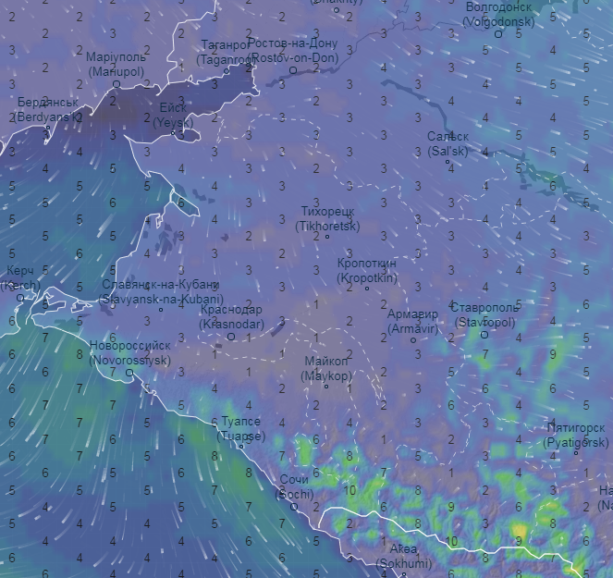
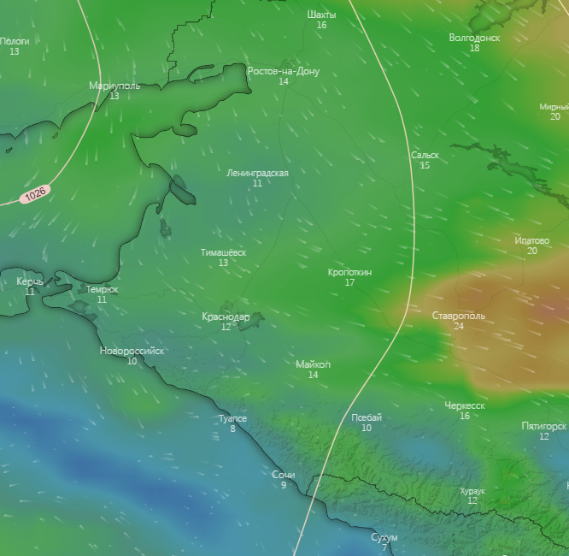

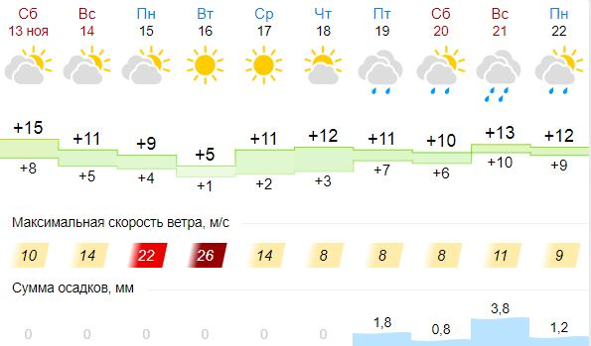
ИНФОРМАЦИОННЫЕ МАТЕРИАЛЫ ПО ПОРЫВАМ ВЕТРА
НА ТЕРРИТОРИИ КРАСНОДАРСКОГО КРАЯ
(с использованием информационных ресурсов Ventusky, Windy)
Порывы ветра, м/с
18.00 14.11.2021
Прогноз порывов ветра 10.00 14.11.2021
Ейский район
8℃
0
7
76%
Ленинградский район
6357/19
10℃
0
6
87%
50 362/497 806
6357/19
50 362/497 806
При наихудшем сценарии в зону отключения попадают:
Приморско-Ахтарский район
44 муниципальных образований
1740 населенных пунктов
1 215 462 дома,
5 620 688 чел.;
6 153 СЗО;
1 165 автомобильных мостов.
10℃
0
7
84%
Выселковский район
6357/19
11℃
0
7
64%
50 362/497 806
6357/19
Темрюкский район
50 362/497 806
12℃
0
6
59%
ГО Краснодар
6357/19
13℃
0
6
58%
50 362/497 806
ГО Новороссийск
6357/19
13℃
0
7
58%
50 362/497 806
Мостовский район
6357/19
10℃
0
7
56%
Условные обозначения
50 362/497 806
6357/19
50%
- износ электроэнергетических систем
ГО Новороссийск
Туапсинский район
50 362/497 806
321/20
- протяженность ЛЭП/ТП (шт.)
15℃
0
5
83%
19/330
- кол-во домов /населения
6357/19
0
- количество осадков, мм
50 362/497 806
17
- порывы ветра, м/с
ГО Сочи
- скорость ветра в диапазоне 0–7 м/с
15℃
0
6
77%
- скорость ветра в диапазоне 8–12 м/с
6357/19
- скорость ветра в диапазоне 13–17 м/с
50 362/497 806
- скорость ветра в диапазоне 18-25 м/с
- скорость ветра свыше 25 м/с

Slide 4
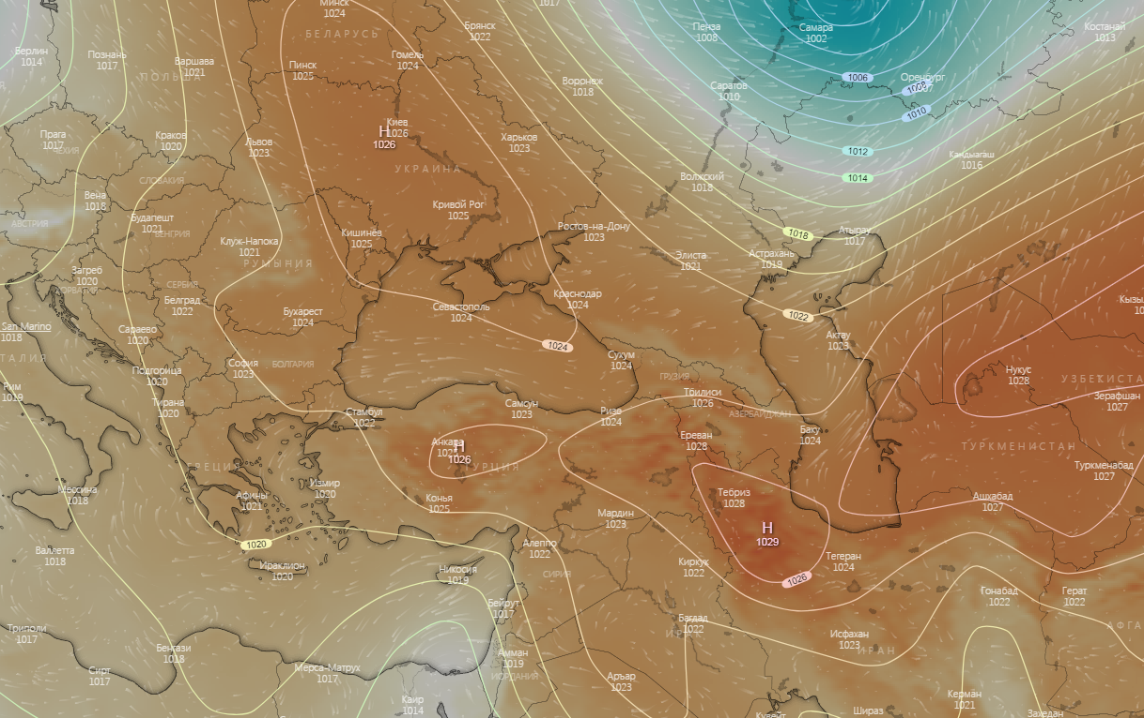
ИНФОРМАЦИОННЫЕ МАТЕРИАЛЫ ПО МЕТЕООБСТАНОВКЕ
НА ТЕРРИТОРИИ КРАСНОДАРСКОГО КРАЯ
(использовались данные, представленные в информационном ресурсе погоды Windy)
Область высокого давления H
Область низкого давления L
Ростов-на-Дону
Краснодар
Черное море
Сочи
Область высокого давления H
Область низкого давления L

Slide 5
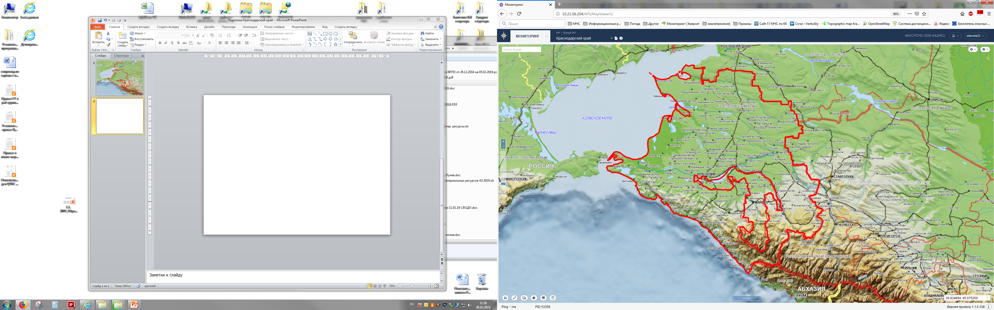

ПРОВЕДЕНИЕ РАСЧЕТОВ ДЛЯ ОРГАНИЗАЦИИ НОРМАЛЬНЫХ УСЛОВИЙ
ЖИЗНЕДЕЯТЕЛЬНОСТИ НАСЕЛЕНИЯ
(с использованием программно-расчетных комплексов)
В результате сильного ветра с порывами прогнозируется возникновение чрезвычайных ситуаций (происшествий), связанных с нарушением условий жизнедеятельности населения, повреждением (обрывом) ЛЭП и линий связи, нарушениями в системе ЖКХ.
РАСЧЕТ
потребности питьевой воды
Вычислим норму водообеспечения человека в сутки при малой физической активности (с энергозатратами до 5,0-105 Дж/ч (120 ккал/ч)) для различных видов водопотребления и режимов водообеспечения.
$$q=\left(NAn1+nAn^{2}+5.5Nδ\right)∗1,6$$
Вывод: для организации трехразового подвоза воды (одна автоцистерна будет подвозить воду 3 раза в день по 4 000 л) необходимо привлечь 7 автоцистерн водоизмещением 4 000 л для обеспечения питьевой водой и 14 автоцистерн для обеспечения водой для приготовления пищи и умывания.

Slide 6
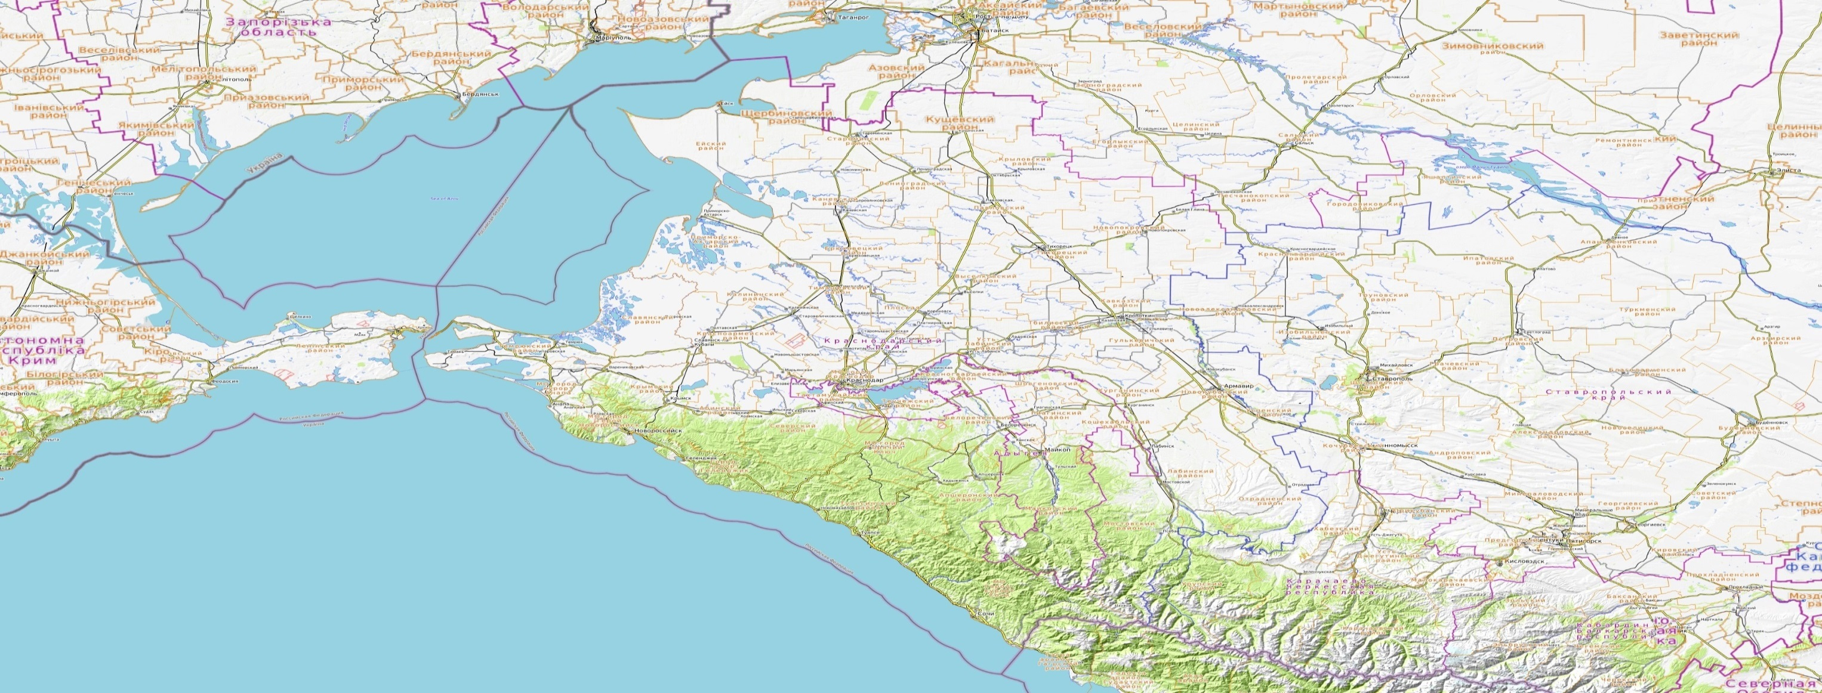
РЕКОМЕНДАЦИИ ПО ПРОВЕДЕНИЮ ПРЕВЕНТИВНЫХ МЕРОПРИЯТИЙ
ПО СИЛЬНОМУ ВЕТРУ НА ТЕРРИТОРИИ КРАСНОДАРСКОГО КРАЯ
Комплекс превентивных мероприятий
1. Довести прогноз до глав городских и сельских поселений, руководителей туристических групп, руководителей санаторно-курортных комплексов, руководителей баз и зон отдыха, руководителей предприятий, организаций, аварийно-спасательных формирований;
2. Провести, при необходимости (в соответствии с прогнозной информацией), заседания комиссии
по предупреждению и ликвидации чрезвычайных ситуаций и обеспечению пожарной безопасности по вопросам предупреждения возможных чрезвычайных ситуаций (происшествий), обусловленных неблагоприятным прогнозом,
с введением режима повышенной готовности.
3. Поддерживать в постоянной готовности системы оповещения населения, при необходимости провести оповещение населения о возможном возникновении ЧС и происшествий;
4. Проверить готовность специальной техники, аварийно-спасательных и аварийно-восстановительных бригад муниципального звена территориальной подсистемы РСЧС в случае реагирования на возможные чрезвычайные ситуации (происшествия);
5. Поддерживать на необходимом уровне запасы материальных и финансовых ресурсов для ликвидации чрезвычайных ситуаций;
6. Усилить контроль за регистрацией групп туристов, направляющихся в горные районы, и обеспечить
их достоверной информацией о метеоусловиях на маршрутах;
7. Организовать подготовительные работы по проведению эвакуации людей и материальных ценностей,
при необходимости провести заблаговременную эвакуацию;
8. Другие мероприятия с учетом особенностей территории, прогнозной информации и складывающейся оперативной обстановки.

